Slide 1


北辛中学 九章编程社

Slide 2
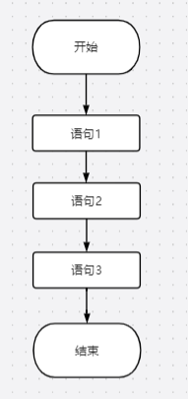
顺序结构

Slide 3
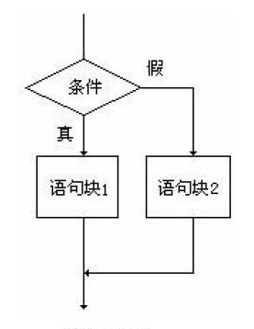
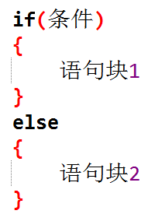
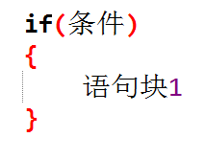
分支结构

Slide 4
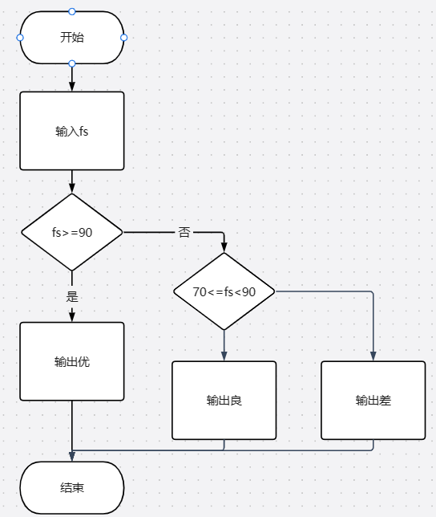
分支嵌套

Slide 5
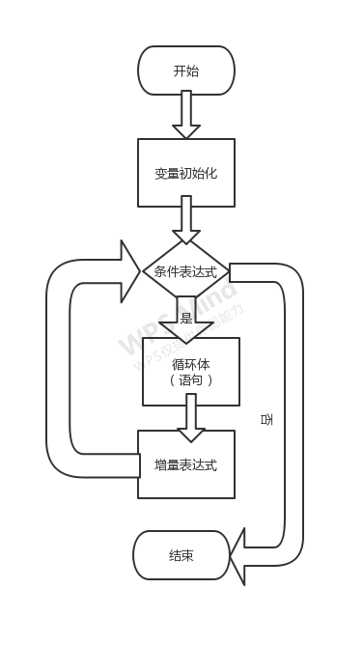
循环结构

Slide 6
循环结构

Slide 7
循环结构

Slide 8
高斯最出名的故事就是他十岁时，小学老师出了一道算术难题：
“计算1＋2＋3…＋100＝？”。

Slide 9
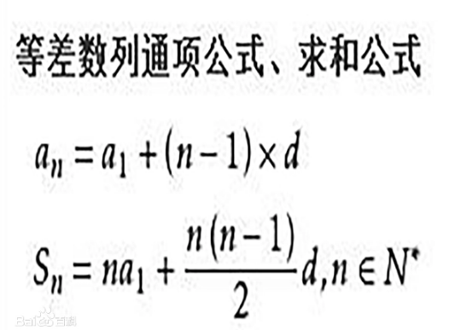

Slide 10
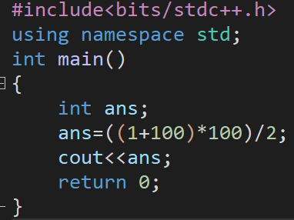
1＋2＋3…＋100＝？
（（1+100）*100）/2

Slide 11
1＋2＋3…＋100＝？
循环思路：

Slide 12
循环结构
1＋2＋3…＋100＝？

Slide 13
循环结构

Slide 14
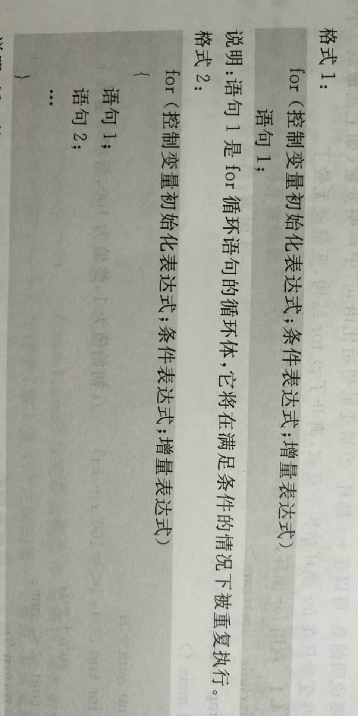
for 语句

Slide 15






变量自增 自减
自增：
自减：

Slide 16
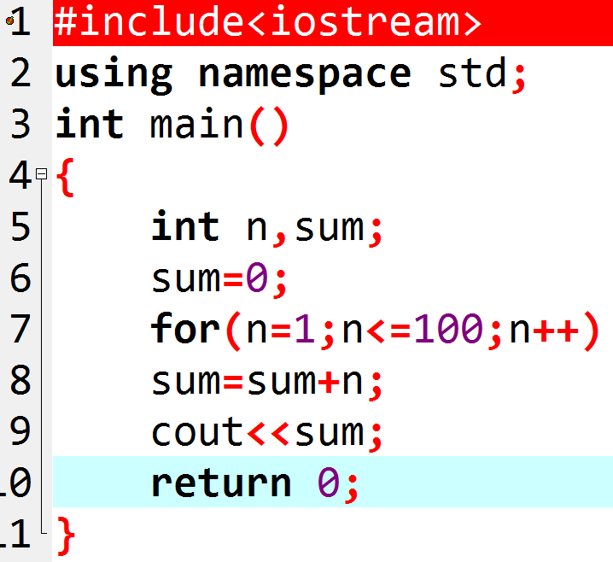

Slide 17
用户任意输入一个整数n计算1+2+3++++n

Slide 18
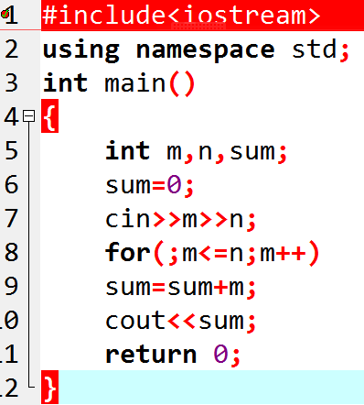
用户任意输入两个整数m,n计算m++++n

Slide 19
计算100以内的偶数的和。
n+=2
n=n+2

Slide 20
输出100以内的奇数。（以一个空格隔开）

Slide 21
输出水仙花数
for(100----999)
if(153=1*1*1+5*5*5+3*3*3)

Slide 22


练习网址
noi.openjudge.cn
www.luogu.com.cn
ybt.ssoier.cn:8088

Slide 23
北辛中学 九章编程社

